Slide 1
XCELS
eXawatt Center for Extreme Light Studies
Международный центр исследований экстремальных световых полей
Е.А.Хазанов, ИПФ РАН

Slide 2
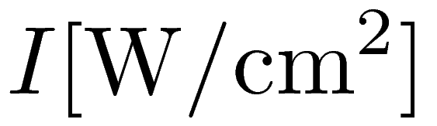
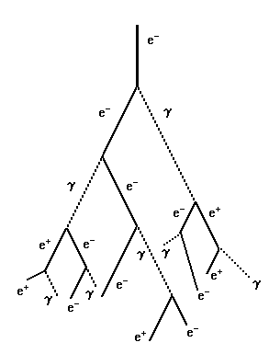



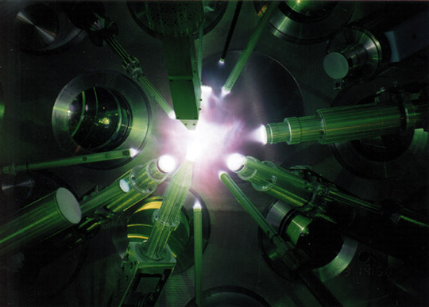
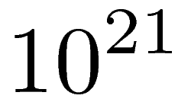

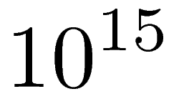
Главная цель XCELS:
новая физика на границе физики сверхсильных полей и физики высоких энергий
vacuum breakdown
probing vacuum
gamma sources
relativistic ions
radiative losses
EM cascades
relativistic electrons
ionization
Electromagnetic cascades in vacuum can be produced by laser light

Slide 3
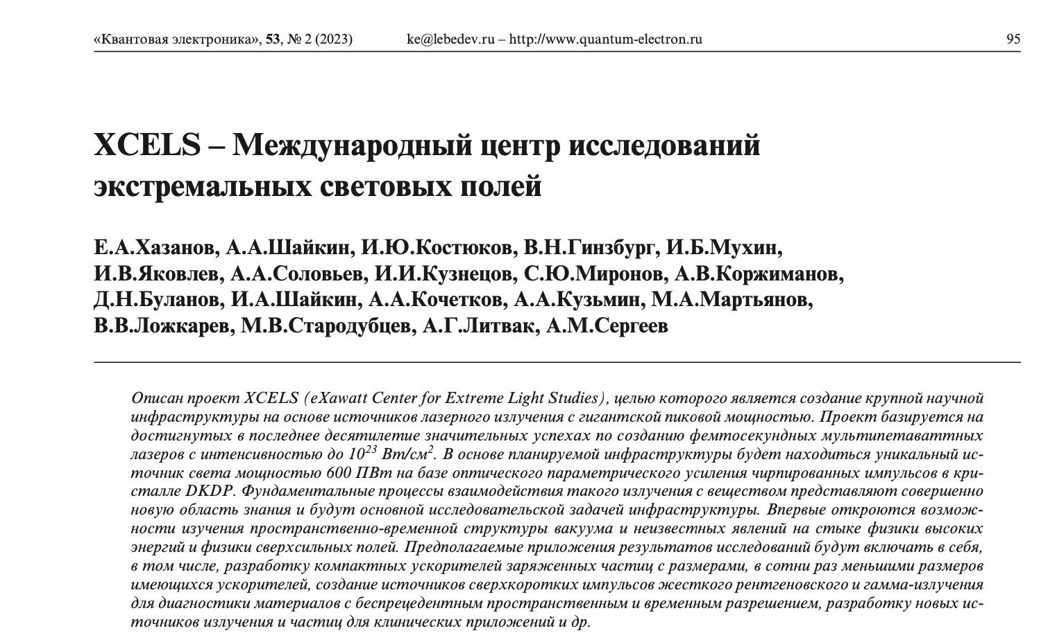
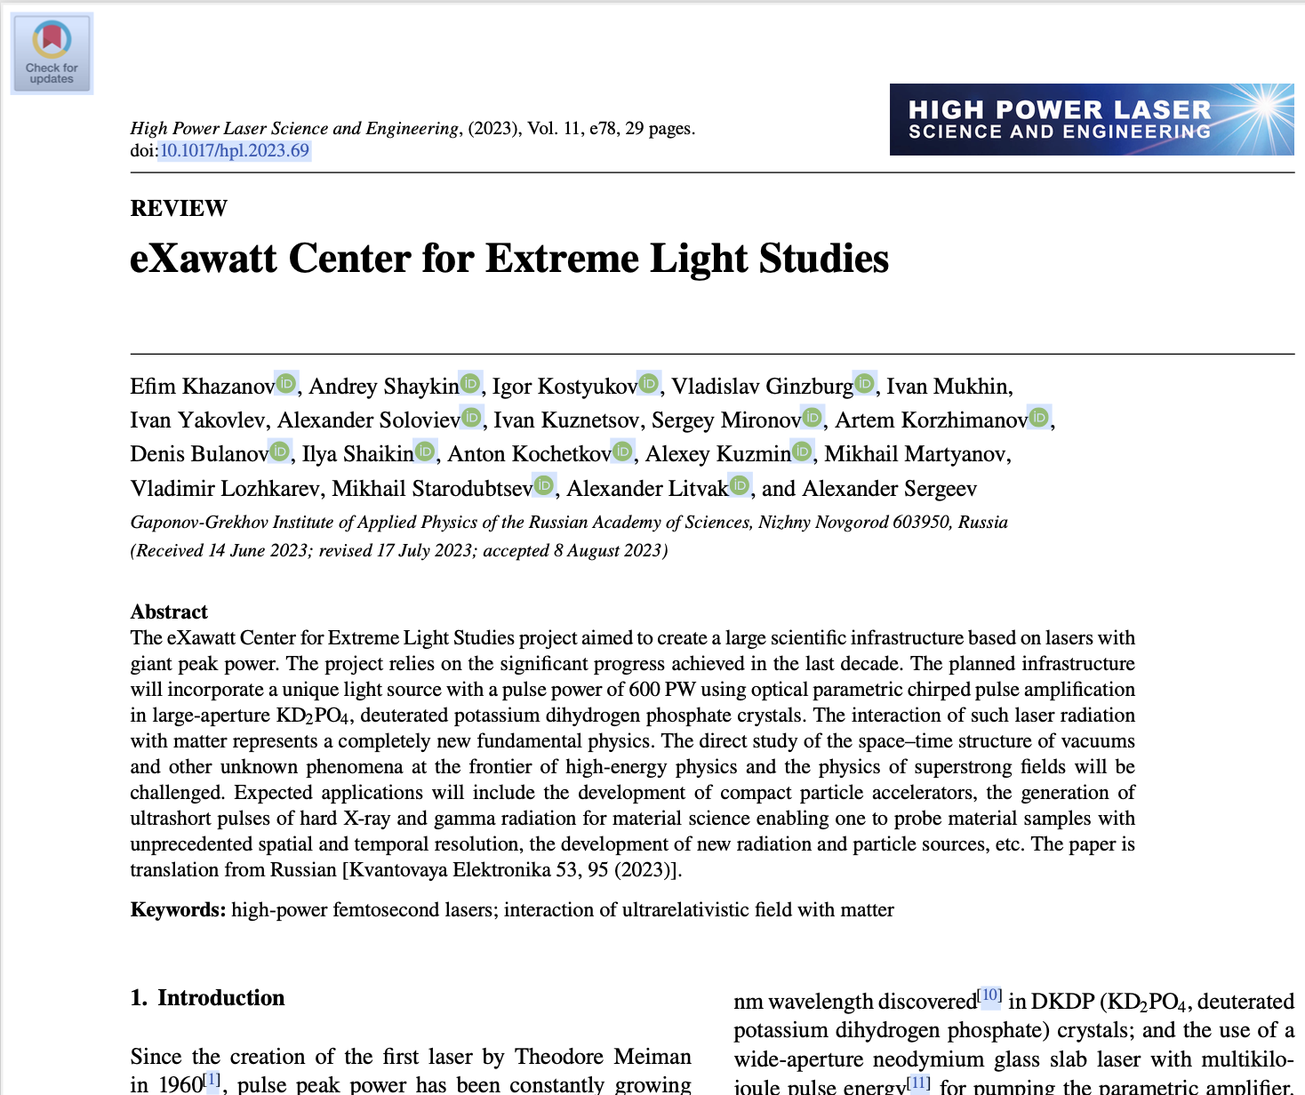
XCELS: c 2011 до 2023

Slide 4
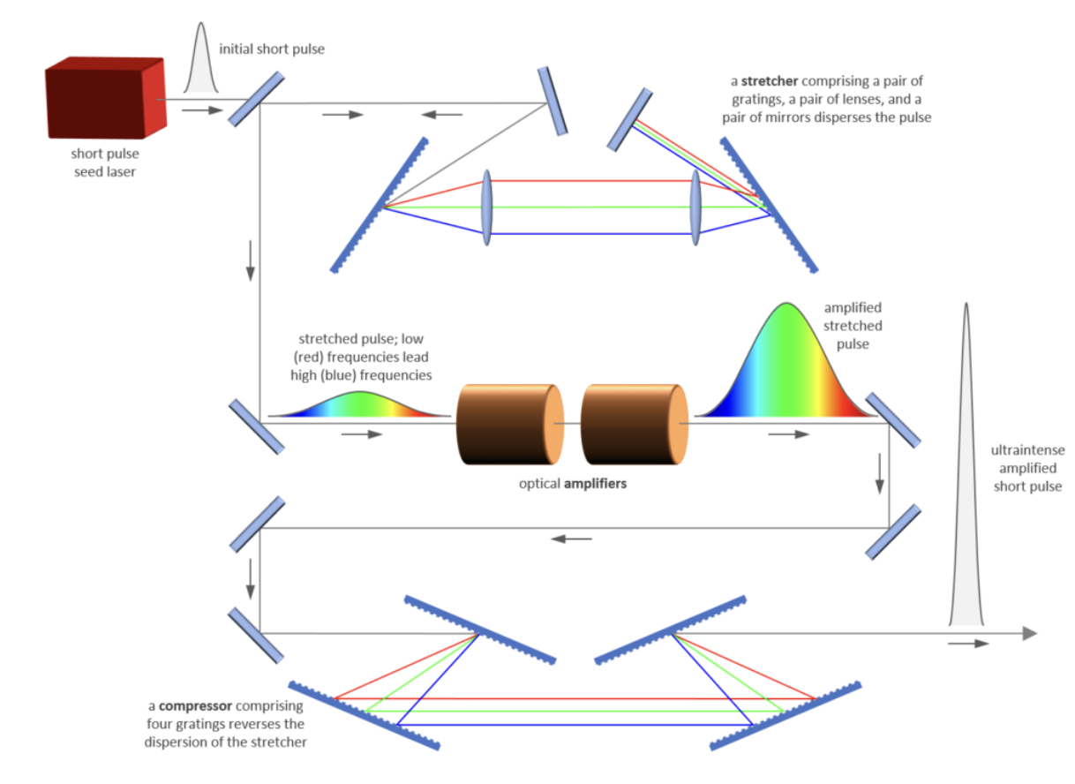
Нобелевская премия 2018 года:
CPA (Chirped Pulse Amplification)
Принцип усиления
Среда
Лазер накачки

Slide 5
Проект XCELS основан на трех китах:
оптическое параметрическое усиление чирпированных импульсов (OPCPA) вместо традиционного лазерного усиления чирпированных импульсов (CPA)
сверхширокополосный синхронизм параметрического усиления излучения с центральной длиной волны 910нм в кристалле DKDP (дигидроортофосфат калия)
использование широкоапертурного лазера на слэбах из неодимового стекла с мульти-килоджоульной энергией импульса в качестве накачки параметрического усилителя

Slide 6
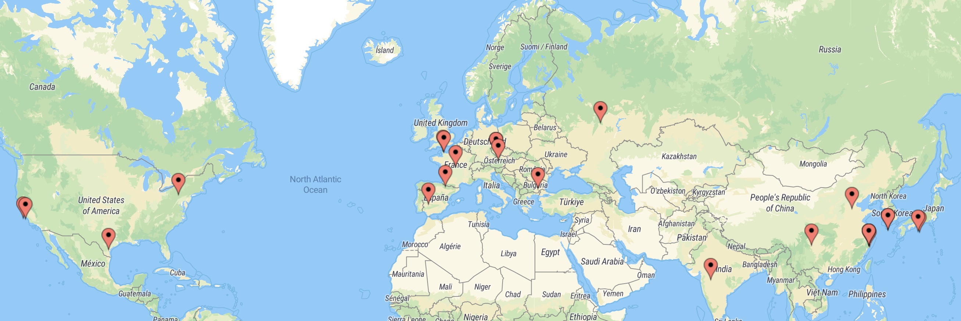
> 1 ПВт

Slide 7
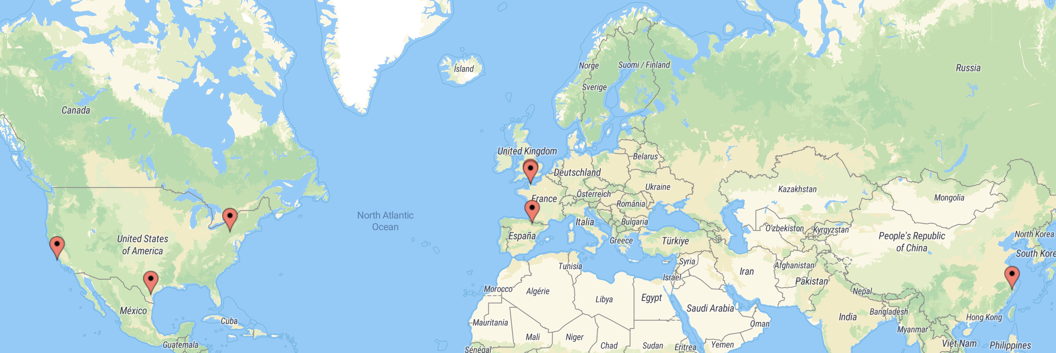
> 1 ПВт Nd:glass

Slide 8
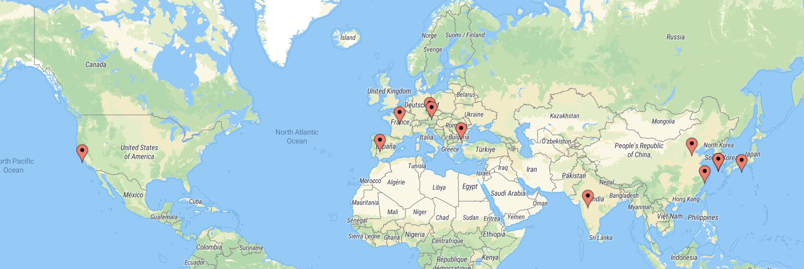
> 1 ПВт Ti:sapphire

Slide 9
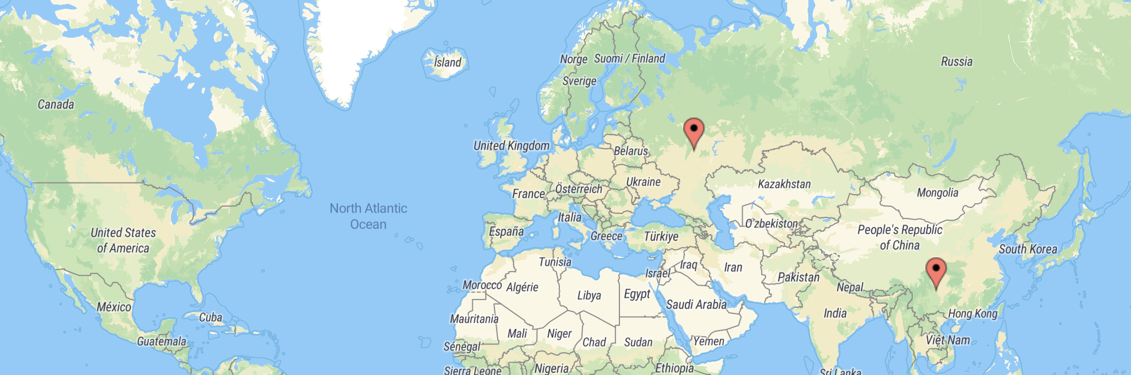
> 1 ПВт параметрическое усиление
ИПФ РАН
кристалл: DKDP
CAEP
кристалл: LBO

Slide 10
Параметры XCELS и других проектов лазеров 100 ПВт-ного уровня
 | XCELS | SEL-100PW Китай | EP-OPAL USA | Gekko-EXA Япония
Число каналов | 12 | 1 | 2 | 1
Пиковая мощность, ПВт | 12х50; 12х230* | 100 | 2х25 | 50
Длительность импульса, фс | 20; 3* | >15 | 20 | < 10
Энергия импульса, Дж | 12х715 | >1500 | 2х500 | 500
Центральная длина волны, нм | 910 | 925 | 920 | ~ 1000
Ширина спектра, нм | 150 | 210 | 200 | 500
Нелинейный кристалл OPCPA | DKDP | DKDP | DKDP | DKDP
Энергия накачки одного канала, Дж | 10000 |  |  | 6400
Длительность чирпированного импульса , нс | 3 | 4 | 1.5 | <1
Размер пучка на входе в компрессор, см | 66х66 | 64х64 | 80х80 | 80х80
Размер дифракционных решеток, см | 70х145 | 70х145
Эффективность компрессора, % | 66 | 67
*) после пост-компрессии

Slide 11

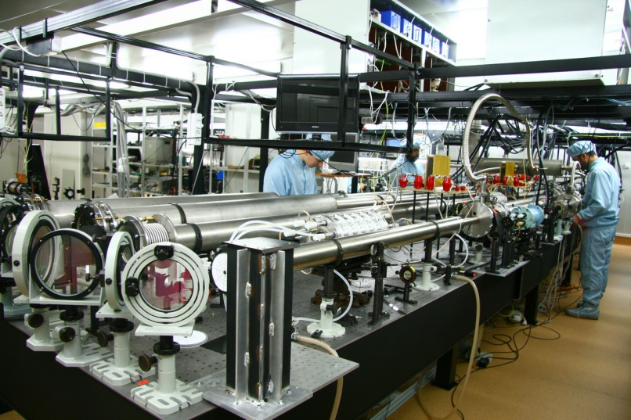
Петаваттный лазерный комплекс PEARL (ИПФ РАН) 1.5ПВт
Комплекс МВт уровня мощности для УТС
сверхмощное лазерное излучение: 910 нм, 24 Дж, <20 фс (> 1 ПВт);
интенсивность лазерного излучения на мишени: 10²¹ Вт/см²

Slide 12
1. Стартовая система
Общая схема XCELS
2. Промежуточный OPCPA
DKDP_s
1.3
Параметрическая часть
2.б
Твердотельная часть
(Усилители на Nd и Yb)
Волоконная часть
2.а
Усилитель на
Nd/ Yb + 2𝛚
1.2
3. Накачка широкоапертурных OPCPA
2.2
1.1
Экспериментальные лаборатории
1.4
1.5
1.6
2.1
3.14
16 каналов УФЛ-2М
3.15
DKDP_0
3.0
3.16
3.1
3.2-3.11
3.12
DKDP_1
….
….
5. 12 финальных OPCPA
4. Силовой OPCPA
5.1
6.а1
6.1
4.1
РК_1
….
….
6. 12 компрессоров
DKDP_2-11
4.а
4.2-4.11
5.2-5.11
6.2-6.11
Делитель пучка на 12 пучков квадратного сечения
РК_2-11
7. Главная мишенная камера
DKDP_12
4.12
5.12
6.а12
РК_12
6.12
910нм 1064/1030нм 527/515нм

Slide 13
Сверхширокополосный синхронизм в кристалле DKDP
λ₁ = 910 nm, λ₂ = 1250 нм, θ ₃=37,5⁰ , ϕ₁₃ = 0.7⁰.

Slide 14
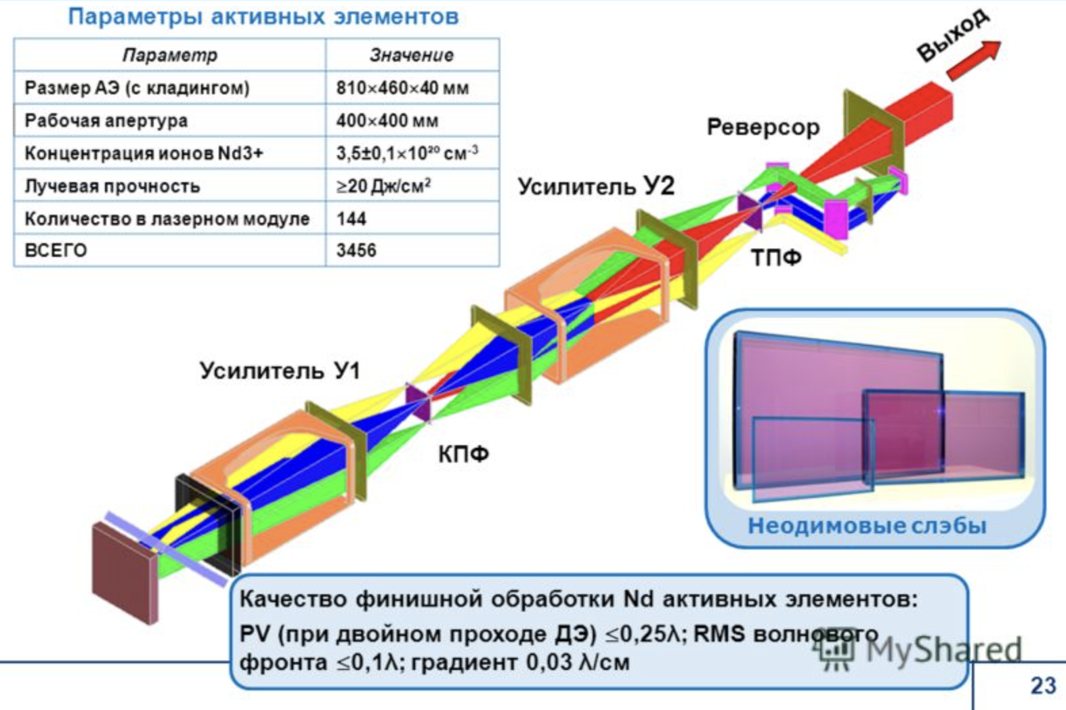
Лазер накачки (УФЛ-2М)

Slide 15
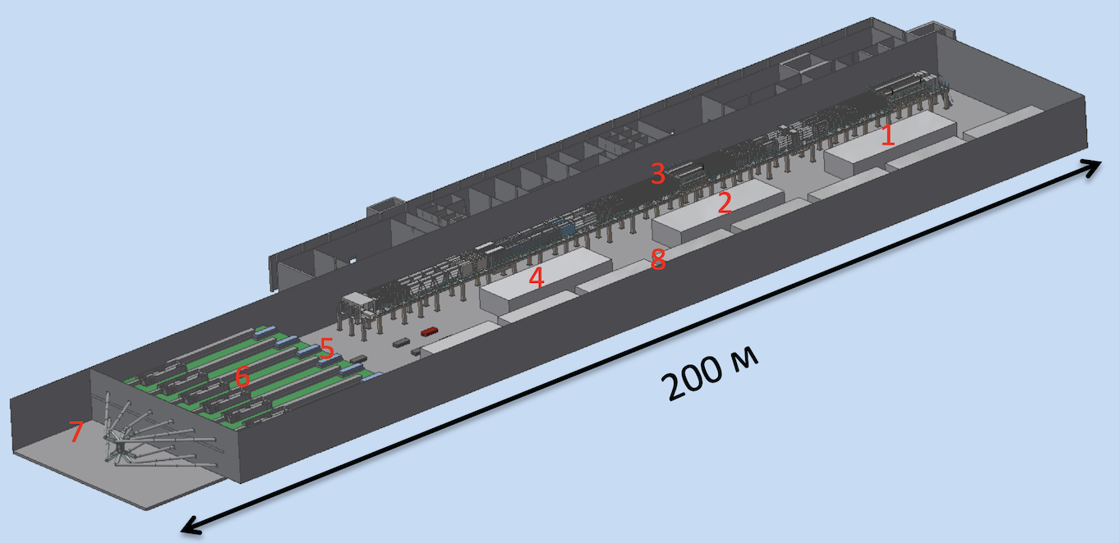
Компоновка XCELS

Slide 16
Компрессор XCELS

Slide 17
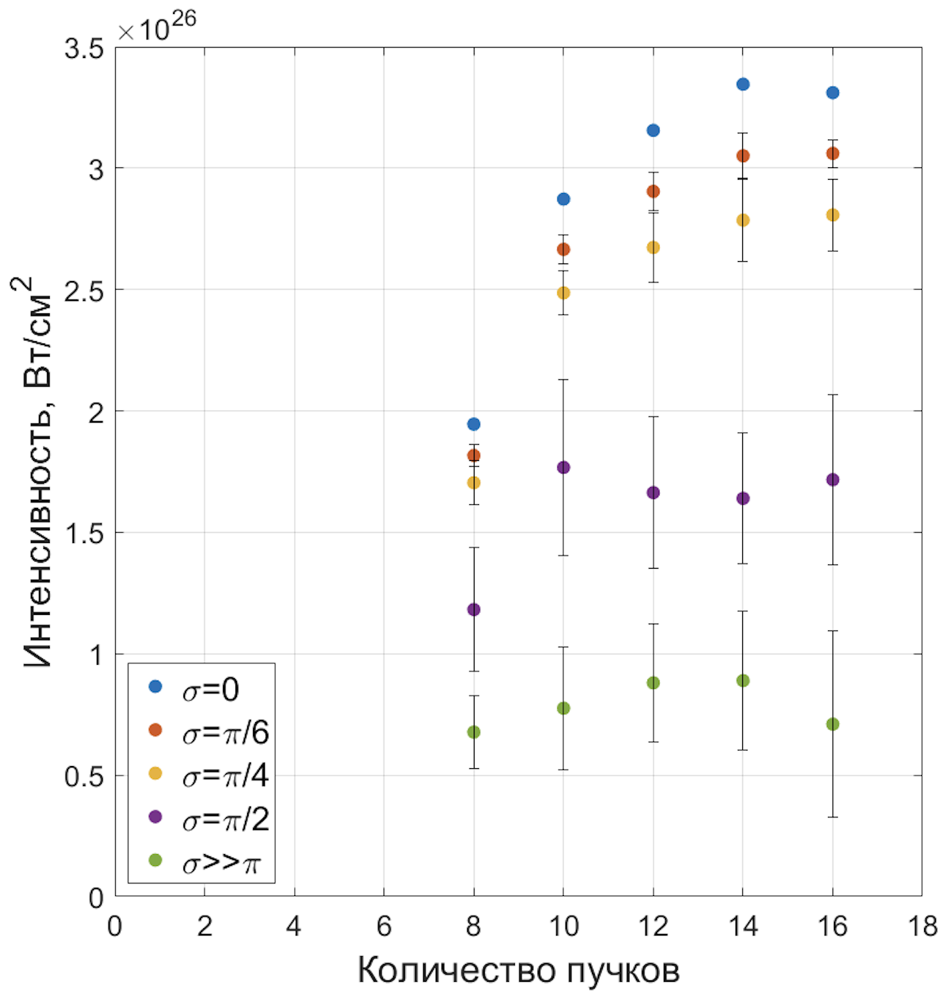
Дипольная фокусировка XCELS

Slide 18
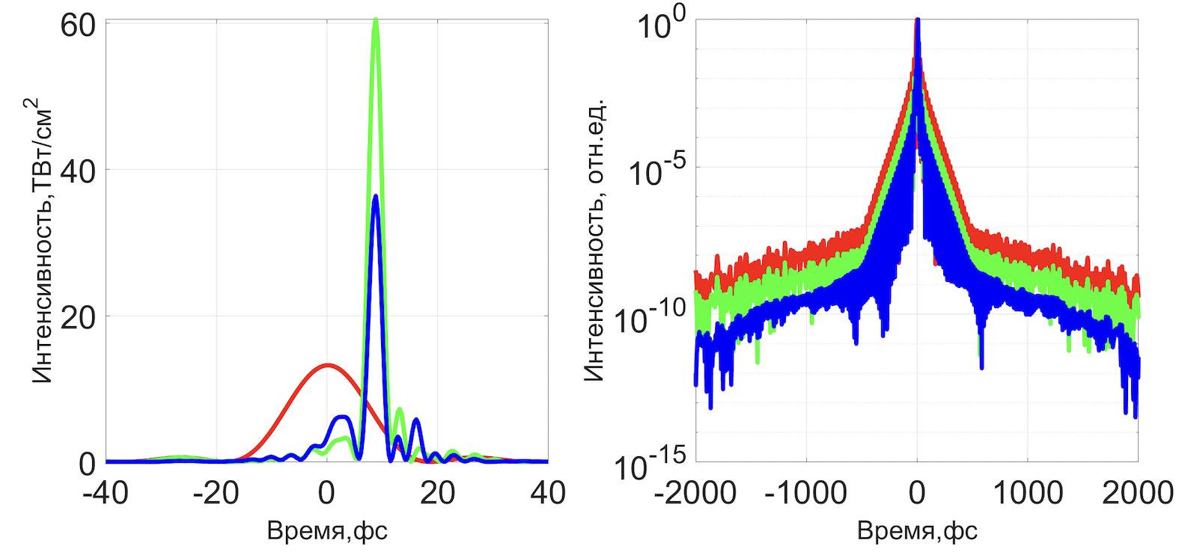
Дополнительные опции

Slide 19
Мощность и интенсивность излучения лазера XCELS
 | Фокусировка |  | Мощность, ПВт | Интенсивность, 10²⁵ Вт/см²
1 канал | F/1 | - | 50 | 0.44
 |  | с пост-компрессией | 230 | 2.0
 |  | с удвоением | 70 | 2.5
12 каналов (без пост-компрессии и удвоения) | дипольная | без фазировки | 600 | 9
 |  | с фазировкой | 600 | 32

Slide 20
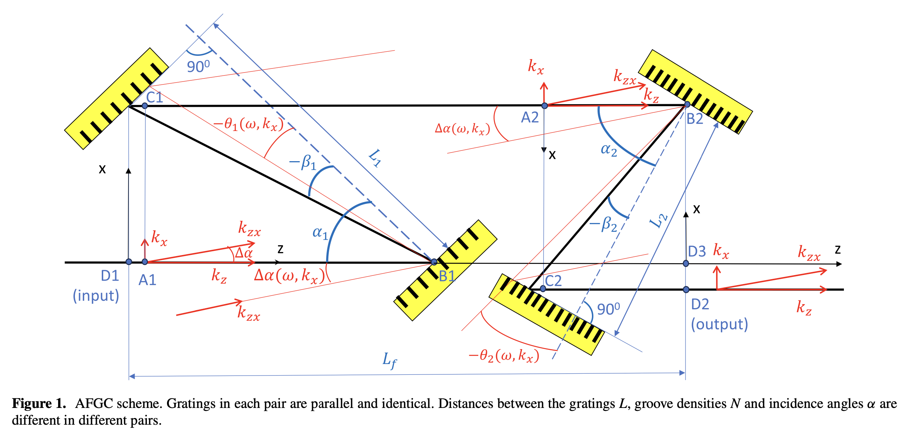
“Новости” 2023 года: новые варианты компрессора

Slide 21
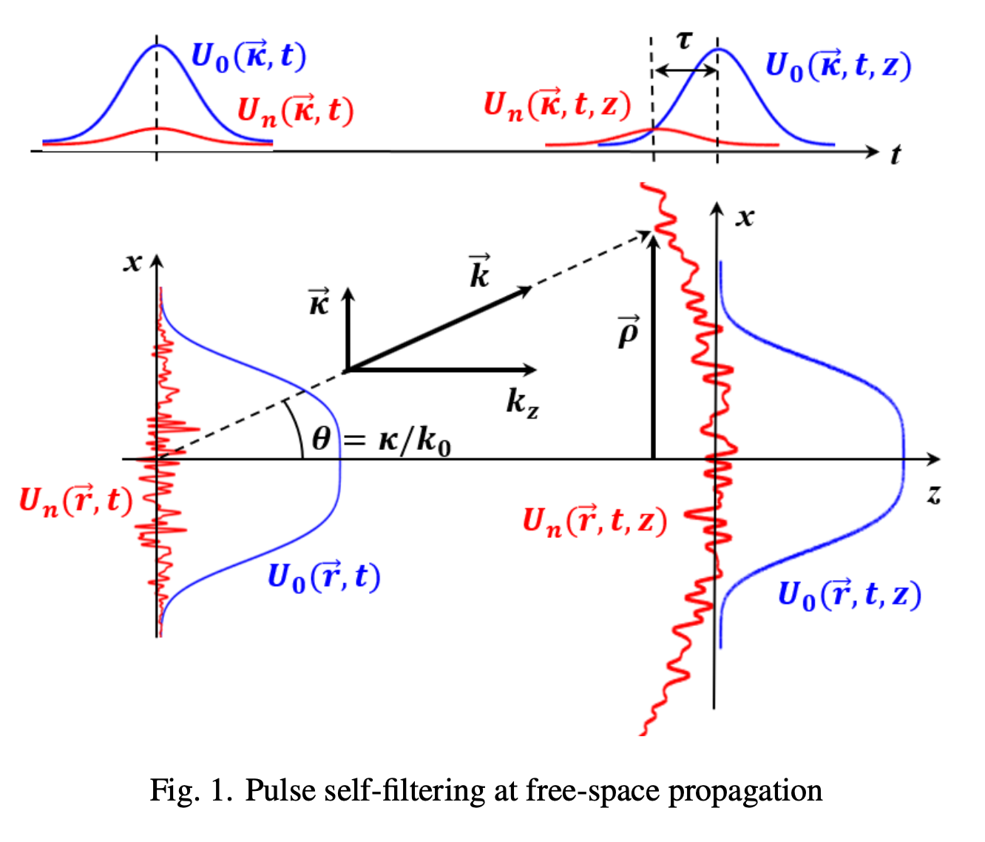
Пространственная и временная самофильтрация
M.Martyanov et al JOSA A, 1507 (2023).

Slide 22
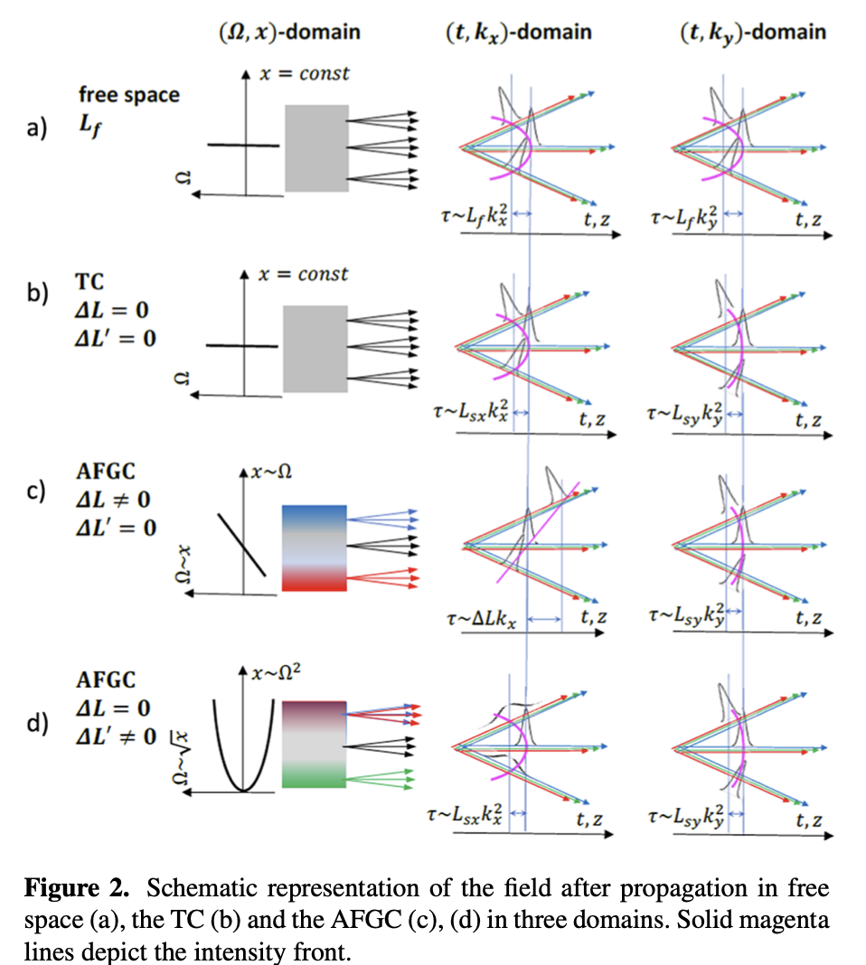
“Новости” 2023 года: новые варианты компрессора

Slide 23
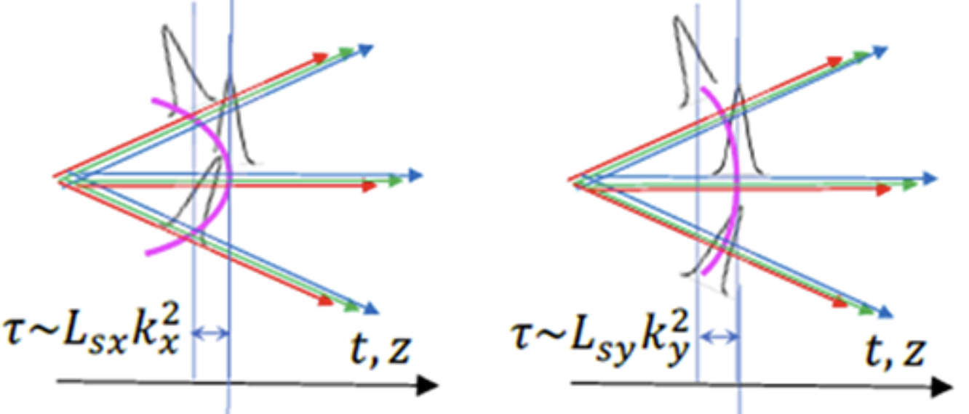
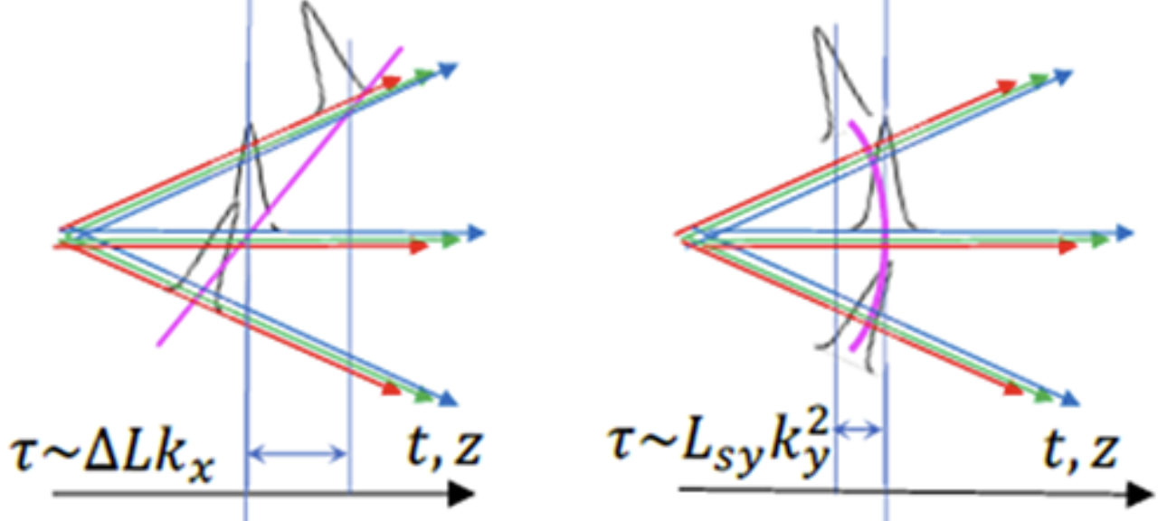
“Новости” 2023 года: новые варианты компрессора

Slide 24

“Новости” 2023 года: новые варианты компрессора
x (vertical)
$α=α_{L}$
z
y

Slide 25
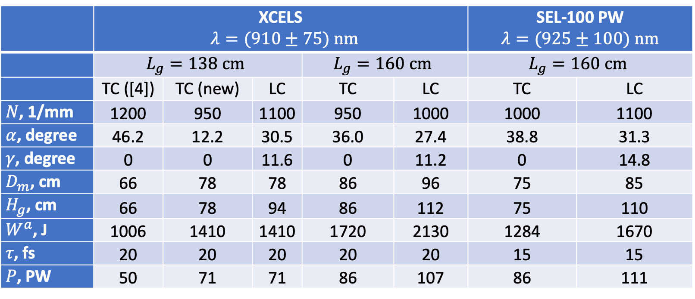
“Новости” 2023 года: новые варианты компрессора
 | XCELS $λ=(910±75) nm$ |  |  |  |  | SEL-100 PW $$λ=(925±100) nm$$
 | $$L_{g}=138 cm$$ |  |  | $$L_{g}=160 сm$$ |  | $$L_{g}=160 cm$$
 | TC ([4]) | TC (new) | LC | TC | LC | TC | LC
$N$, 1/mm | 1200 | 950 | 1100 | 950 | 1000 | 1000 | 1100
$α$, degree | 46.2 | 12.2 | 30.5 | 36.0 | 27.4 | 38.8 | 31.3
$γ$, degree | 0 | 0 | 11.6 | 0 | 11.2 | 0 | 14.8
$D_{m}$, cm | 66 | 78 | 78 | 86 | 96 | 75 | 85
$H_{g}$, cm | 66 | 78 | 94 | 86 | 112 | 75 | 110
$W^{a}$, J | 1006 | 1410 | 1410 | 1720 | 2130 | 1284 | 1670
$τ$, fs | 20 | 20 | 20 | 20 | 20 | 15 | 15
$P$, PW | 50 | 71 | 71 | 86 | 107 | 86 | 111

Slide 26
Вместо заключения
Производство широкоапертурных кристаллов DKDP
Лазер с мульти-килоджоульной энергией импульса для накачки параметрических усилителей XCELS
15 лет экспериментов на Петаваттном (1.5 ПВт ) лазере PEARL
Экспериментальная программа XCELS

Slide 27
Спасибо за внимание

